Slide 1
Государственное автономное образовательное учреждение
дополнительного профессионального образования
«Институт развития образования Республики Татарстан»
Итоги предварительной экспертизы
форм сбора первичных данных мониторинга МУМ
по показателю 2.4
Хамитова Гульназ Рашитовна, к.п.н.,
заведующий кафедрой дошкольного и начального общего образования
ГАОУ ДПО ИРО РТ

Slide 2
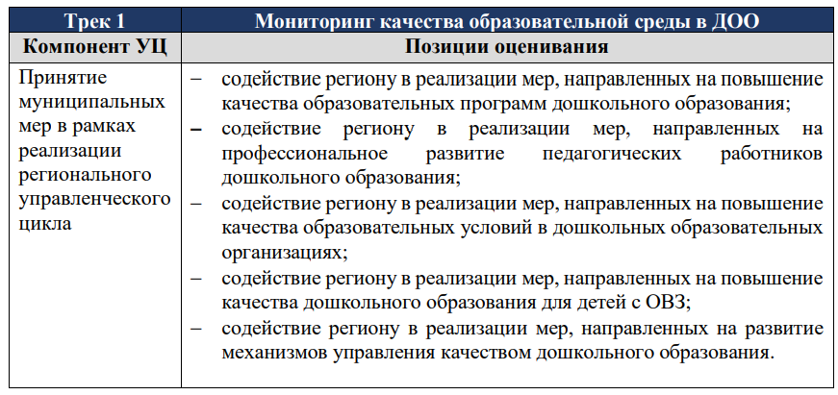
2.4. Система мониторинга качества дошкольного образования

Slide 3
2.4. Система мониторинга качества дошкольного образования
Принцип:
соблюдение преемственности в структуре муниципальных управленческих механизмов по отношению к региональным управленческим механизмам
Деятельность муниципалитета в данной системе заключается в проведении муниципальных мероприятий, принятии муниципальных мер и управленческих решений в рамках реализации регионального управленческого цикла, то есть с опорой на региональные цели и задачи и на результаты мониторинга, которые проводит регион
Методические рекомендации по развитию муниципальных механизмов управления качеством образования,ФИОКО

Slide 4
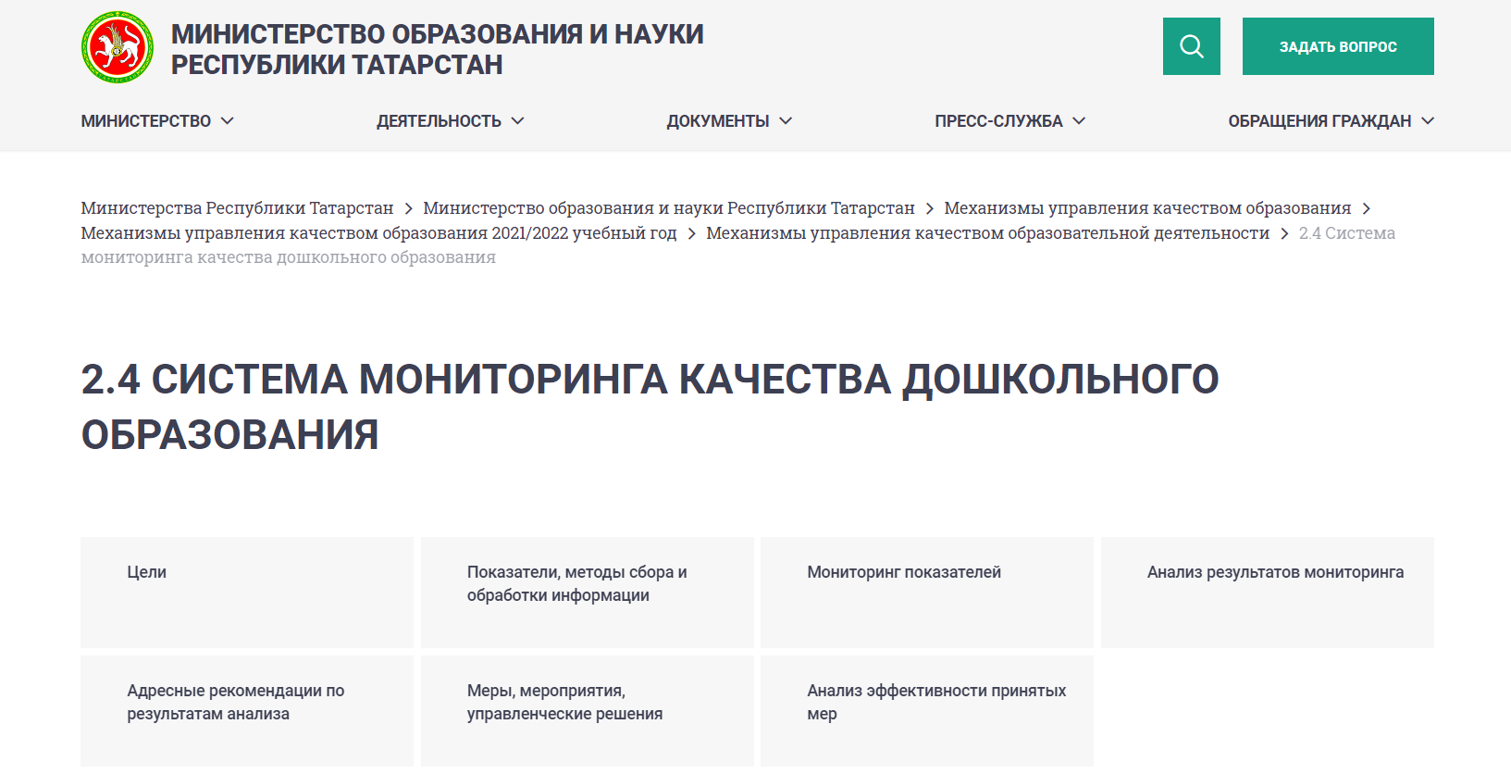
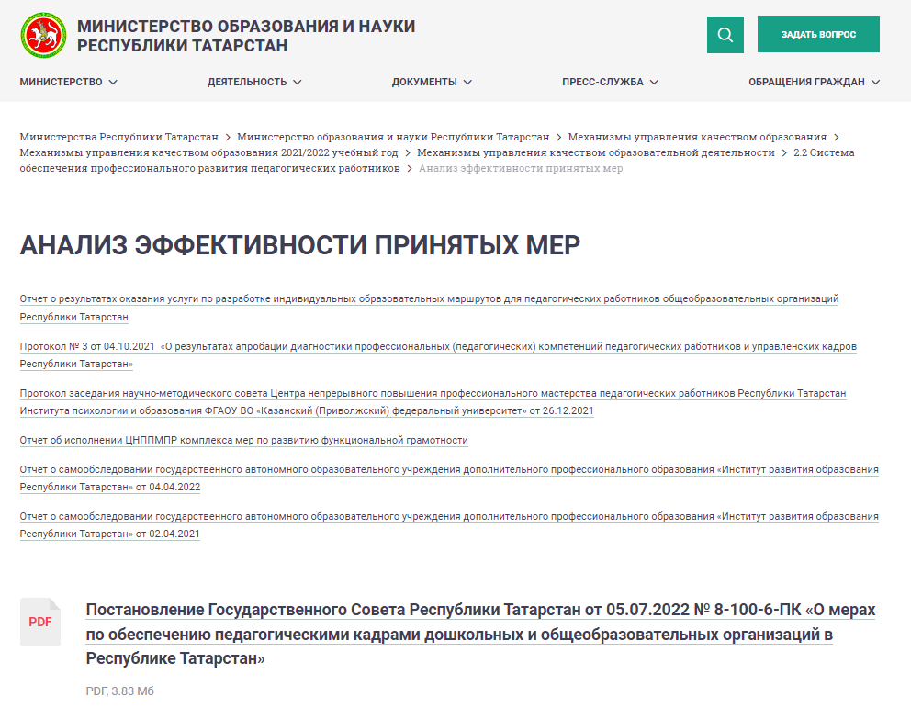
2.4. Система мониторинга качества дошкольного образования
Указать наличие связи с региональными мерами (например, дана ссылка на описание регионального комплекса мер, в муниципальном документе зафиксирован конкретный тренд, тенденция, зависимость, установленные на уровне региона).
Указать конкретные региональные и муниципальные меры.

Slide 5
2.4. Система мониторинга качества дошкольного образования
Типичные ошибки
Документы не соответствуют содержанию трека
Содержание документов не раскрывает оцениваемую позицию
Нет отсылки к региональным документам
Неполнота представления документов
Незаполненные комментарии
Представлены федеральные документы

